Slide 1



毕业设计说明

Slide 2
CONTENTS
1
毕业设计的重要性
2
论文编写注意事项
3
其他说明

Slide 3
PART 1
毕业设计的重要性

Slide 4
毕业设计的重要性
毕业设计包括两大部分内容：
软件设计与实现
论文编写
针对这两部分内容，最终会进行毕业答辩，往届答辩时间一般都在11月中旬
答辩中需要进行软件功能的展示，论文的展示（提供给答辩老师查看）。
如答辩成绩不合格，则会重新安排时间进行第二次答辩。如无法在毕业前完成答辩任务，则会推迟毕业，严重者可能直接不予毕业

Slide 5
毕业设计的重要性
允许答辩要求：
首先是对应指导老师那边对应的软件设计与论文需要通过验收，包括软件相关功能演示正常，论文语句通顺无明显的格式问题。
其次是在上述条件满足后才能进行查重，查重次数只有两次机会，论文查重率必须低于30%才能进行毕业答辩，大于30%且小于70%，允许向对应的知道老师申请第二次查重机会，如还不达标，则直接进入重修，本届无答辩机会。如果首次查重直接高于70%，则无第二次机会，直接进入重修，本届无答辩机会

Slide 6
毕业设计的重要性
答辩方式：
答辩采用个别进行的方式。学生汇报10分钟左右，教师提问5分钟左右。答辩时间以每人15分钟为宜。
针对个人汇报所需携带内容：
汇报用PPT，主要用于汇报自己的设计过程，设计思路，设计结果，解决问题的方式方法
准备2~3份无格式错误的单面打印的论文，
针对教师提问，一般会涉及软件框架的知识点，功能实现的思路，设计思路，功能如何关联，数据库设计细节等相关问题的提问。

Slide 7
PART 2
论文编写注意事项

Slide 8
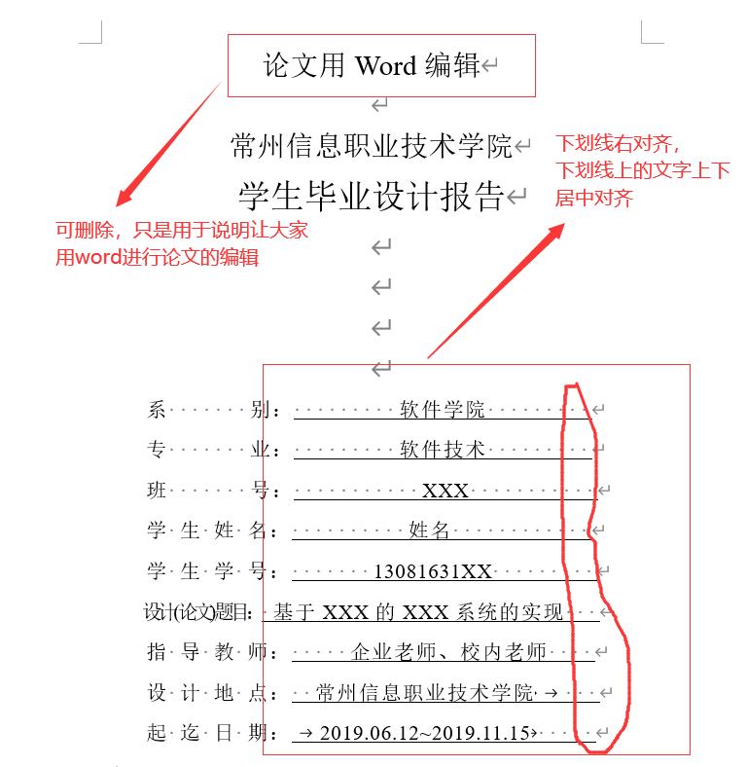
论文编写注意事项
常州
对应横线上的信息请按自己实际情况进行修改

Slide 9
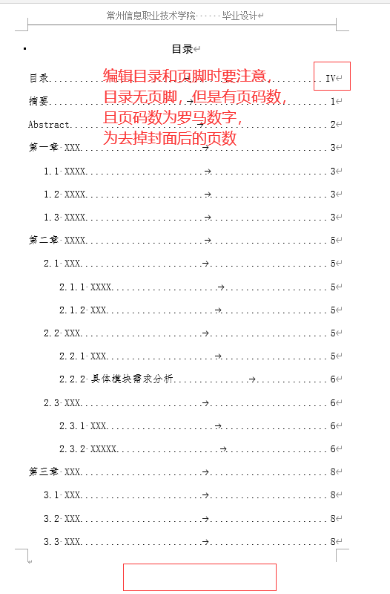
论文编写注意事项
常州

Slide 10
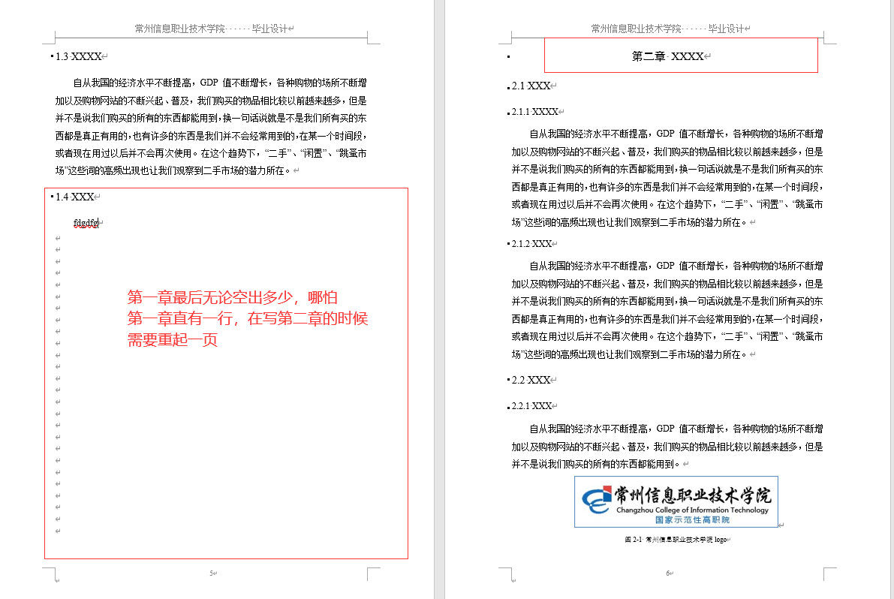
论文编写注意事项
常州

Slide 11
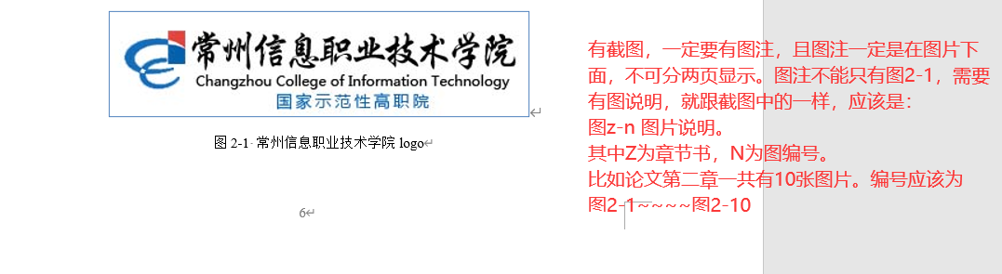
论文编写注意事项
常州

Slide 12
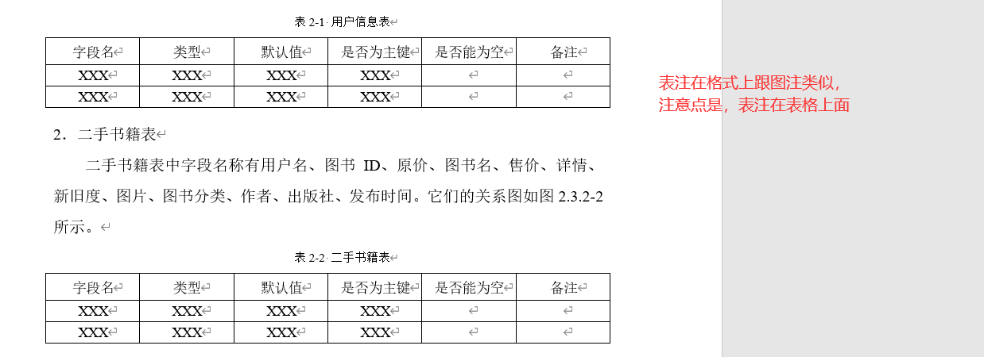
论文编写注意事项
常州

Slide 13
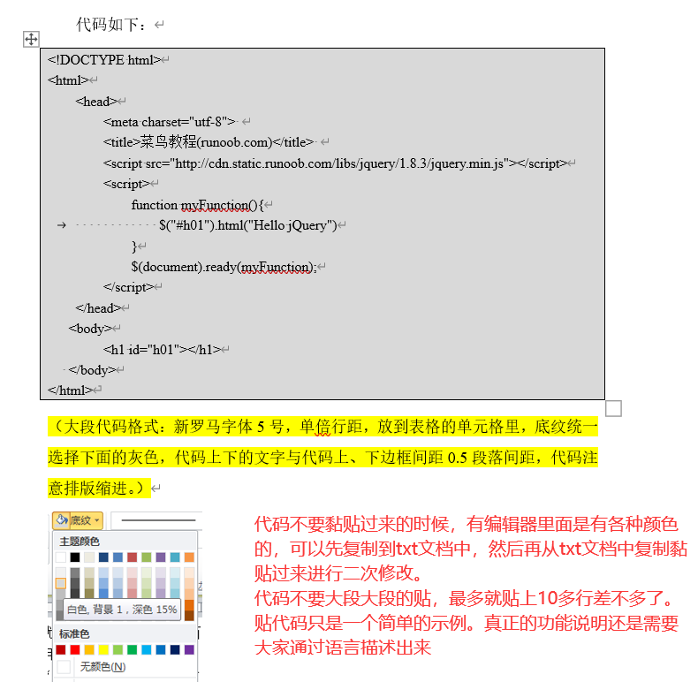
论文编写注意事项
另外，代码不可截图
常州

Slide 14
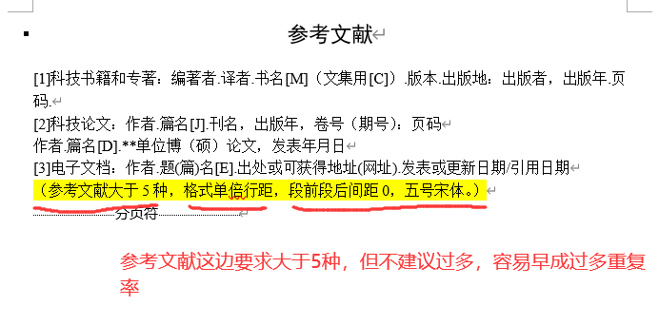
论文编写注意事项
常州

Slide 15
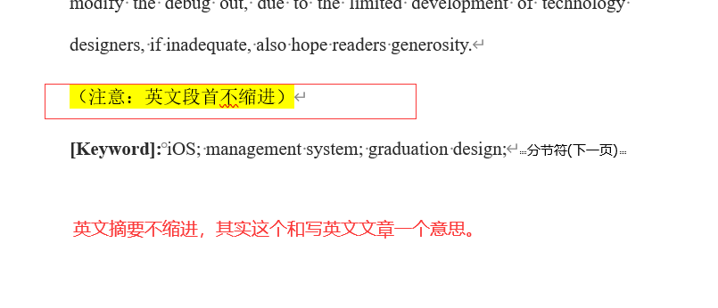
论文编写注意事项
常州
注意中英文使用的表单符号问题

Slide 16
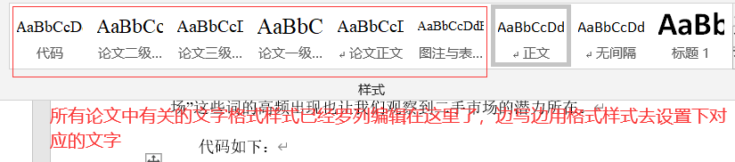
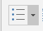
论文编写注意事项
针对论文中所有的文字格式样式都已罗列，写完后，重头针对每一部分文字进行格式的刷新。
注：对于论文的标题，目前只涉及到3级，基本上也够大家使用了。大家可以看看我们平时用的教科书，基本上也就是3级目录，其他情况可以使用圆形标识符
常州

Slide 17
PART 3
其他说明

Slide 18
其他说明
1、论文字数要求8000~10000字
2、论文查重范围：从目录开始~参考文献（因此参考文献也不易过多）
3、答辩通过后需要提交内容：
论文电子版和一份纸质版（这份纸质的里面要包含任务书，开题报告等所有内容）
所有软件源码
答辩问题整理
查重记录打印

Slide 19
其他说明
毕业设计细节过多，学校可能也会有临时通知，具体有其他细节变动，等通知即可。目前大家已知内容进行相关的设计与论文的编写。
目前所有指导老师在查看论文时只看打印稿，且单面打印，不需要彩色打印，有格式问题全部重新打印后再来提交。

